Slide 1
机器学习
决策树——实验

Slide 2
ID3算法
三大步骤：
一、找到数据中信息增益最大的特征
二、递归的创建树
三、测试算法
主要函数：
①calcShannonEnt 计算熵
②splitDataSet 按特征划分数据集
③chooseBestFeatureTosplit 计算信息增益
④majorityCnt 表决器
⑤createTree 建树
⑥classify 测试算法

Slide 3
找信息增益最大的特征（难点）
如果用某个特征划分数据集，子数据集中这个特征不存在
②
splitDataSet(dataSet, axis, value)
用某个特征将数据集多个子集
①
②
信息增益最大特征索引
传入各
项参数
划分得到的多
个子数据集
③
chooseBestFeatureTosplit(dataSet)
循环数据集中的每个特征以及每个特征中的每个类别
每循环一次，就可以得到一个分裂后的熵，用分裂前的熵减去分裂后的熵可以得到每个特征的条件熵，再用条件熵计算得到每个特征的信息增益
③
④
数据集
①
calcShannonEnt(dataSet)
计算传入数据集的信息熵
计算传入任何数据集的熵（前提是：最后一列为标签）

Slide 4
创建树createTree() （重点）
输入：数据集、特征名称
递归调用
决策树的创建过程是，一个分支
创建完成之后，再创建下一个分支，
所以说是递归的过程。
调用函数②，用这个特征的类别划分数据
将数据集的标签转为list
向字典保存节点信息
停止条件⑴
循环这个特征中的所有类别
是
本节点退出递归，并向返回结果
否
停止条件⑵
调用函数③，获取信息增益最大特征的索引
是
否

Slide 5
测试算法
模型：
{'有自己的房子': {'是': '是', '否': {'有工作': {'是': '是', '否': '否'}}}}
测试：
年龄 有工作 有自己的房子 信贷情况
青年 是 否 一般

Slide 6
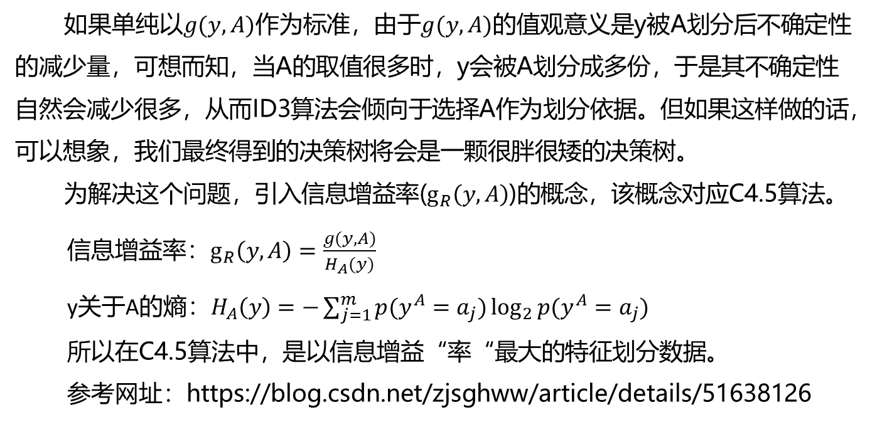
C4.5算法
如果单纯以$g(y,A)$作为标准，由于$g(y,A)$的值观意义是y被A划分后不确定性
的减少量，可想而知，当A的取值很多时，y会被A划分成多份，于是其不确定性
自然会减少很多，从而ID3算法会倾向于选择A作为划分依据。但如果这样做的话，
可以想象，我们最终得到的决策树将会是一颗很胖很矮的决策树。
为解决这个问题，引入信息增益率($g_{R}\left(y,A\right)$)的概念，该概念对应C4.5算法。
信息增益率：$g_{R}\left(y,A\right)=\frac{g(y,A)}{H_{A}(y)}$
y关于A的熵$：H_{A}\left(y\right)=−\sum_{j=1}^{m}{p(y^{A}=a_{j})\log_{2}{p(y^{A}=a_{j})}}$
所以在C4.5算法中，是以信息增益“率“最大的特征划分数据。
参考网址：https://blog.csdn.net/zjsghww/article/details/51638126

Slide 7
谢
观
看
谢

